Slide 1
文献找不到？
来纬度试试！
纬度文献互助平台
获取文献快又准 科研人员都在用
人人都是文献需求者
人人都是文献共享者

Slide 2
访问方式
湖南省高校数字图书馆首页 → 数字资源 →
团购资源 → 纬度信息文献互助平台
http://paper.hnlat.com/

Slide 3
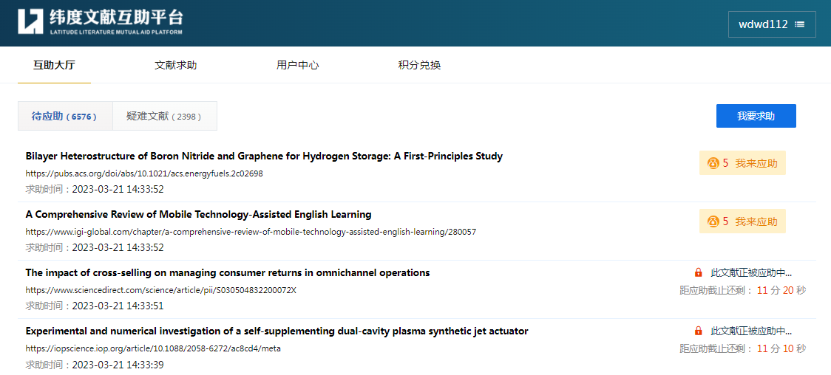
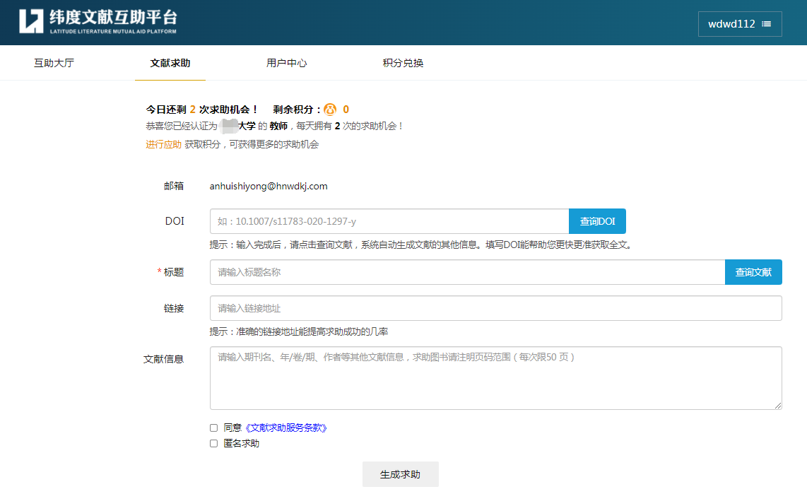
01
文献求助
纬度信息文献互助平台http://paper.hnlat.com/
点击“文献求助”/“我要求助”，即可进入文献求助页面

Slide 4
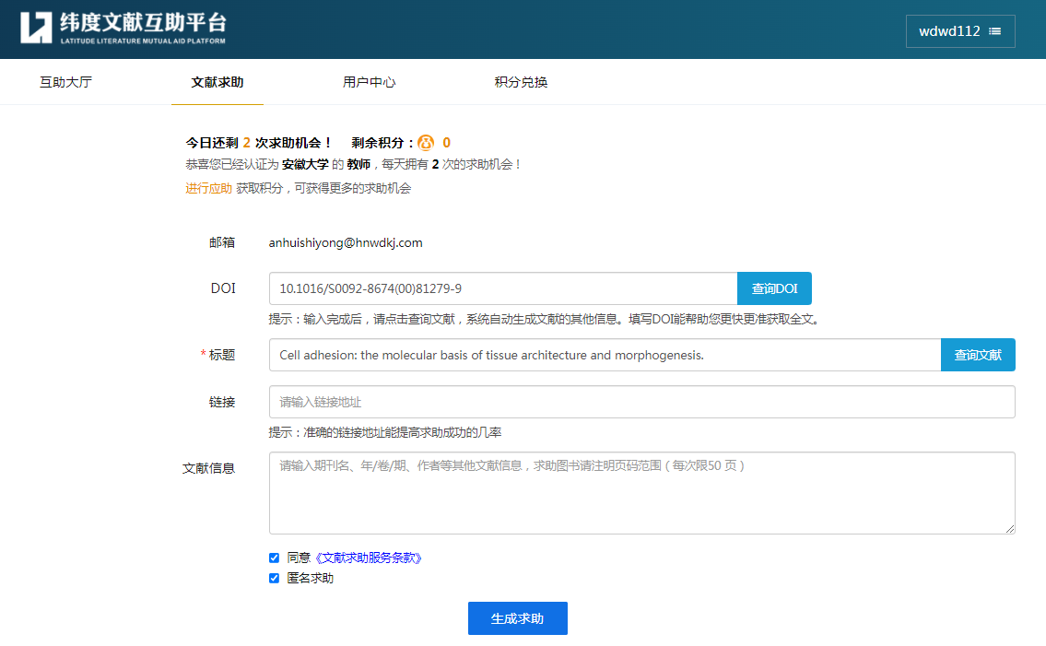
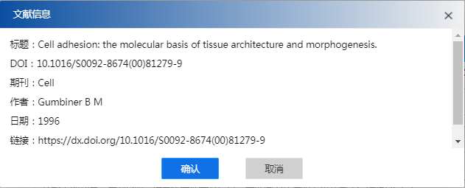
01
文献求助
纬度信息文献互助平台http://paper.hnlat.com/
只需填写“标题”或 “DOI ”即可生成求助，平台可一键查询文献的所有信息

Slide 5
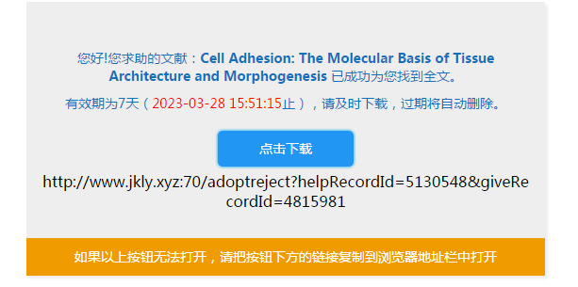
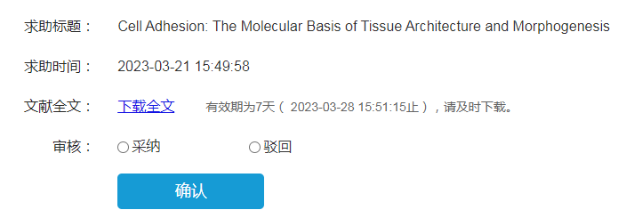
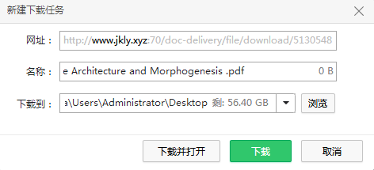
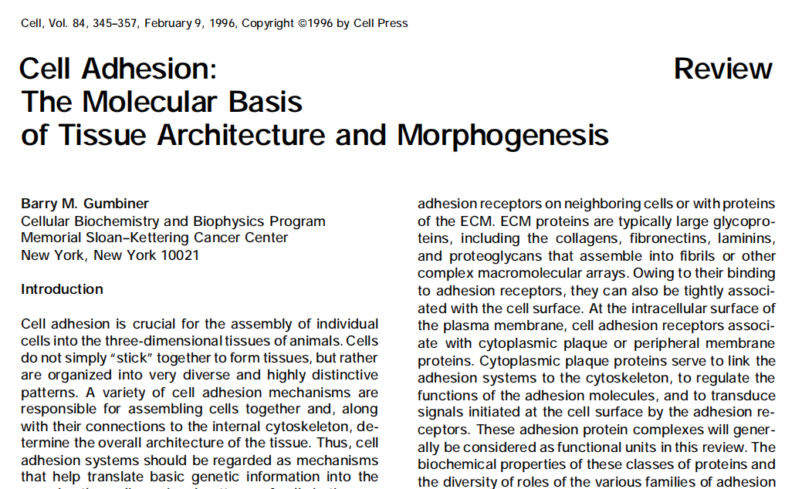
02
文献下载
纬度信息文献互助平台http://paper.hnlat.com/
求助成功后在邮箱点击下载,即可获得文献全文
①
②
③

